Slide 1
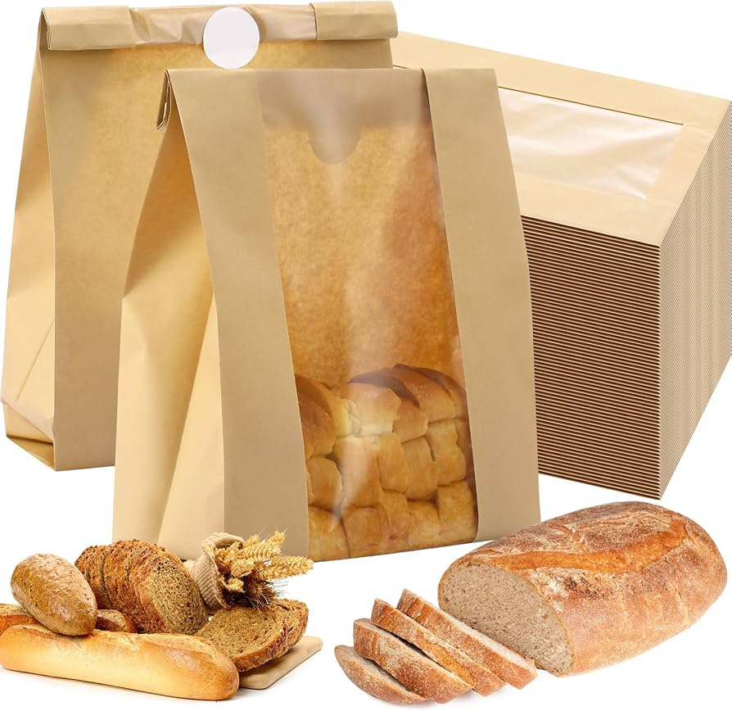
Duonos pakavimas ir fasavimas

Slide 2
Tema
Reikalavimai ruginės, ruginės–kvietinės duonos gaminių pakavimo medžiagoms, tarai ir fasavimui

Slide 3
Pamokos tikslai
Suprasti duonos pakavimo reikalavimus, fasavimo principus ir naudojamus pakavimo būdus kepyklose.

Slide 4
Kas yra duonos pakavimas?
Duonos pakavimas – procesas, kurio metu iškepti gaminiai apsaugomi ir paruošiami transportavimui bei pardavimui.

Slide 5
Kodėl duona pakuojama?
• Apsauga nuo užteršimo
• Apsauga nuo išdžiūvimo
• Patogus transportavimas
• Ilgesnis galiojimo laikas

Slide 6
Teisinis reglamentavimas
Duonos pakavimui taikomi Lietuvos higienos normų ir ES reglamentų reikalavimai.

Slide 7
Svarbiausi teisės aktai
• HN 16:2011 – medžiagos besiliečiančios su maistu
• HN 15:2021 – maisto higiena
• ES reglamentas 1935/2004

Slide 8
Pakavimo medžiagų saugumas
Pakavimo medžiagos turi būti saugios, neskleisti kvapo ir nekeisti produkto sudėties.

Slide 9
Pakavimo medžiagų savybės
• atsparumas drėgmei
• mechaninis tvirtumas
• higieniškumas
• tinkamumas kontaktui su maistu

Slide 10
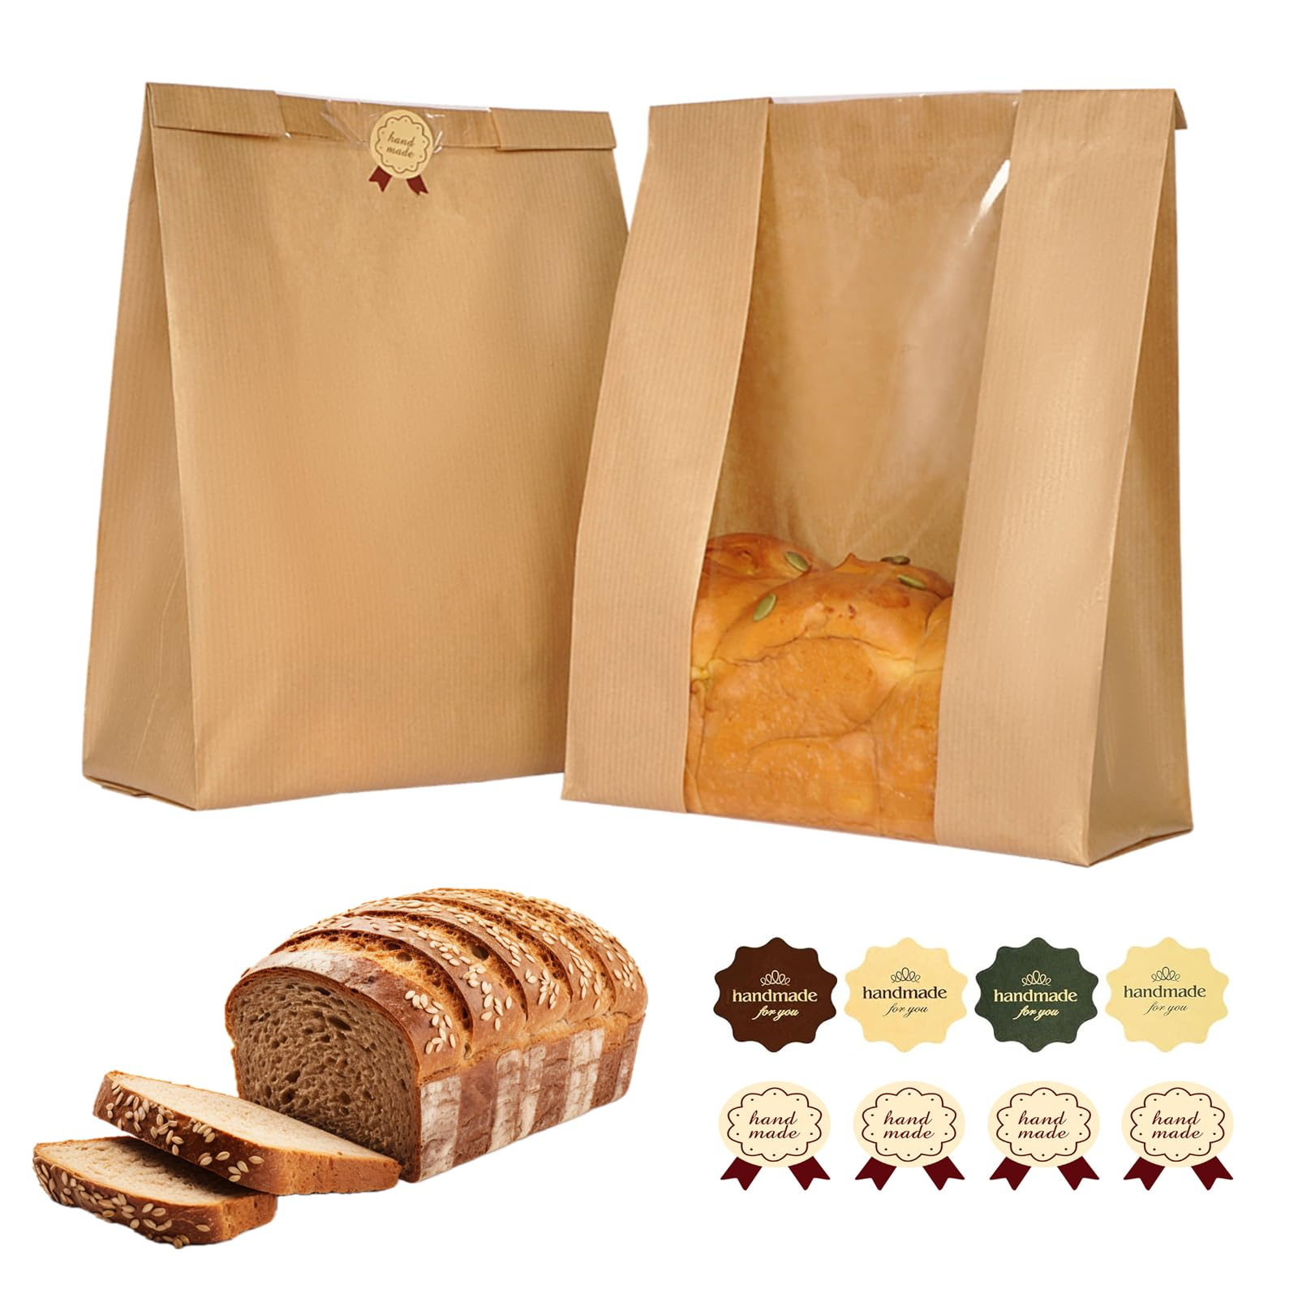
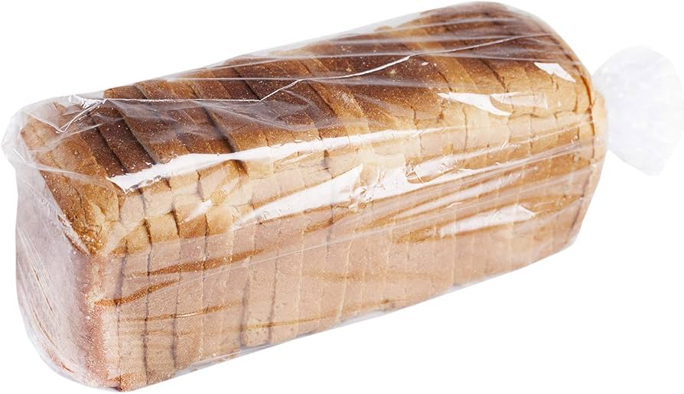
Dažniausios pakavimo medžiagos
Duonos gaminiams naudojamas plastikas, popierius, kartonas ir kombinuotos pakuotės.

Slide 11
Plastikinės pakuotės
Polietileno arba polipropileno maišeliai apsaugo nuo drėgmės praradimo.

Slide 12
Popierinės pakuotės
Popieriniai maišeliai dažnai naudojami kepyklose, nes leidžia duonai kvėpuoti.

Slide 13
Kombinuotos pakuotės
Popieriaus ir plastiko deriniai leidžia geriau išlaikyti šviežumą.

Slide 14
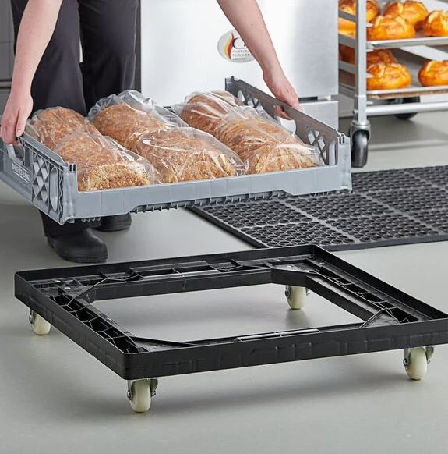
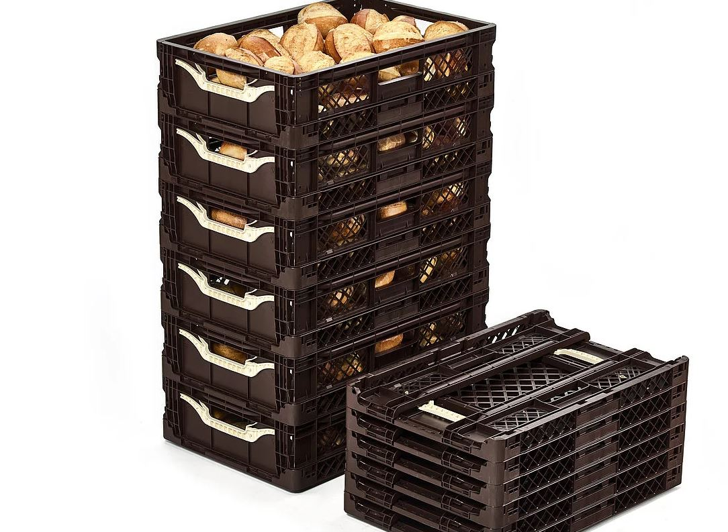
Transportavimo tara
Duona kepyklose transportuojama specialiose dėžėse arba lentynose.

Slide 15
Taros rūšys
• plastikinės duonos dėžės
• kartoninės dėžės
• metalinės lentynos

Slide 16
Reikalavimai tarai
Tara turi būti švari, tvirta, lengvai plaunama ir skirta maisto produktams.

Slide 17
Kas yra fasavimas?
Fasavimas – duonos padalijimas ir paruošimas pardavimui tam tikromis porcijomis.

Slide 18
Fasavimo tikslai
• patogumas vartotojui
• vienodas svoris
• patogus pardavimas

Slide 19
Fasavimo reikalavimai
Fasuojant būtina laikytis higienos ir naudoti tinkamas pakavimo medžiagas.

Slide 20
Informacija ant pakuotės
• produkto pavadinimas
• sudėtis
• pagaminimo data
• galiojimo terminas
• gamintojas

Slide 21
Duonos fasavimo būdai
Duona gali būti fasuojama visa, supjaustyta arba porcijomis.

Slide 22
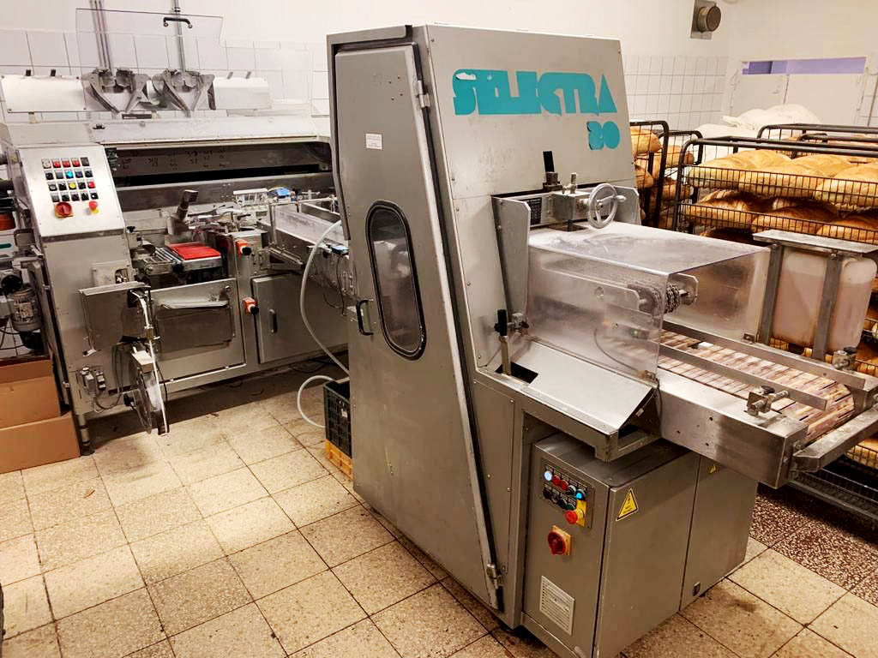
Automatinis fasavimas
Didelėse kepyklose naudojamos automatinės pjaustymo ir pakavimo linijos.

Slide 23
Rankinis pakavimas
Mažose kepyklose duona dažnai pakuojama rankiniu būdu.

Slide 24
Pakavimo įtaka kokybei
Tinkamas pakavimas padeda ilgiau išlaikyti duonos minkštumą ir aromatą.

Slide 25
Geros higienos praktika
Darbuotojai turi laikytis higienos, o pakavimo patalpos turi būti švarios.

Slide 26
Išvados
Tinkamas fasavimas ir pakavimas užtikrina duonos gaminių saugą, kokybę ir patogų pateikimą vartotojui.

